Slide 1
BIENVENIDOS
Curso de marketing y negocios para videojuegos

Slide 2
¿Qué se verá en esta sección?
En esta sección se puede observar los actores que van estar presentes:
Actores del proceso
Proceso de creación
Rol del productor
Documentos que se manejan
Herramientas para el proceso
Relación entre programadores y publishers

Slide 3
Estructura de la industria del videojuego
Desarrolladores Canales de distribución
editores digital
producto retail
Jugadores
1.200M
mobile
Prescriptores
• prensa digital
• prensa escrita
• YT’ers
Publisher

Slide 4
Modelos de la industria: Indie, Triple-I, AAA
Calificaciones de videojuegos
A son calificación sobresaliente.
Indie, no existe una definición clara, muchos las califican de acuerdo a la dependencia económica o la metodología del juego
• blockbusters
• “A” grade
• Indie:
• ¿dependencia económica? vs. ¿espíritu / tipología?
• democratización de los medios de producción y distribución
• ¿ “appstorización” > ¿“indiepocalypse”?
• mobile: 250.000 juegos / año
• Steam: 63 juegos (2006) > 3.500 juegos (2015)
• visibilidad

Slide 5
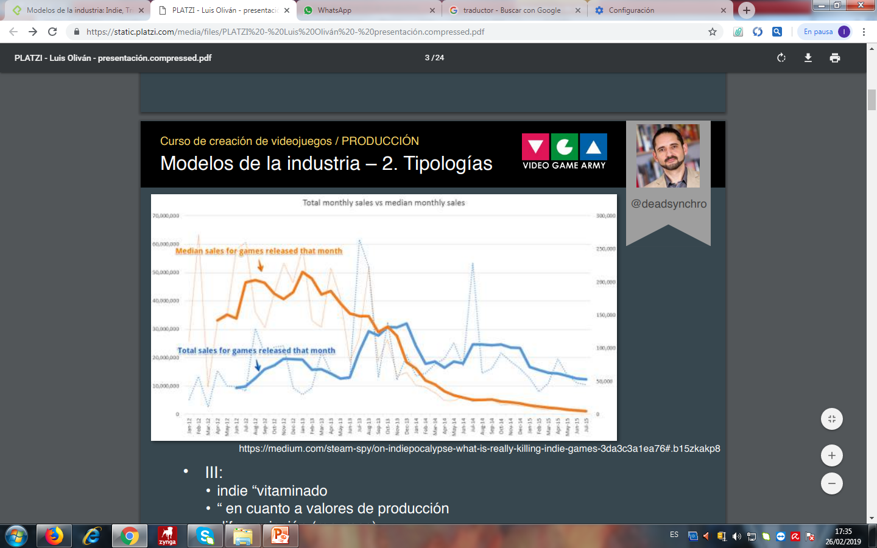
Muestra la propiedad promedio de los juegos lanzados cada mes en Steam en los últimos años y, como se puede ver, ha ido disminuyendo constantemente desde la introducción de Greenlight

Slide 6
Roles en el desarrollo de un videojuego
Programador: persona que integra todos los elementos que producen otros departamentos
Concept artist: generar imágenes 2D y luego se modelan en 3D
Guionista: define la trama, los personajes.
Diseñador: define la mecánica del juego, la interfaz, los niveles del juego.
Compositor: genera la banda sonora, el doblaje.
Tester: probar los juegos para detectar bugs
Prensa y marketing: llevar el juegos a venderse.
Productor: controla el desarrollo tiempo, recursos, expectativas.

Slide 7
Roles:1Equipo
Programador
• motores
• lenguajes
• Artista
• 2D
• artista – animador
• pixel art
• concept artist
• 3D
• modelador
• texturas
• luces
• animación
• Diseñador
• mecánicas
• interfaz
• niveles
• scripts
• Guionista

Slide 8
Roles:2Equipo
Productor:
• controla el desarrollo: tiempo + recursos + expectativas
• nexo / “buffer” entre todos los elementos, internos y externos:
departamentos del equipo, publisher, marketing, prensa, licensors…
• executive producer: múltiples proyectos
• producer / productor: un proyecto
• associate producer / ayudante de producción: soporte al productor
• Tareas:
• roadmap = GDD (summary) + pitch
• plan de producción: elaboración y seguimiento
• gestión de recursos (tiempo, dinero): MUST / WANT / NICE
• legal / contractual
• QA
• assets (closing kit), backups…
• relaciones con publishers / plataformas de distribución
• ratings
• localización + doblaje, cinemáticas…
• día a día: comunicación interna, reuniones…

Slide 9
Todo parte de un GDD
GDD, cada empresa tiene su propia versión, se usa como una referencia de cada parte del videojuegos.
A medida que el juego va evolucionando este cambiara.
muestras / referentes arte
• tramas básicas narrativa > biblia narrativa
• referencias sonoras

Slide 10
Origen + Biblia + Guía (documento dinámico)
• Business plan en mente (USP)
• Contenido esencial:
• pitch + USP
• “ x meets y”
• primer contacto con publishers / inversores
• género
• monousuario / multiusuario (local / online)
• plataformas > monetización
• mecánicas
• controles

Slide 11
Business Plan
Cuando buscamos financiación para construir nuestro videojuego debemos cubrir algunos tópicos para presentar la idea, veamos cuales.

Slide 12
Business Plan – 1. Contenido
Financiación: juego / empresa
• Contenido esencial:
• idea de negocio: qué necesidad cubre nuestro producto / empresa
• pitch
• USP
• estudio mercado
• competencia
• debilidades / fortalezas
• monetización
• calendario: hoja de ruta, hitos…
• estimación presupuesto + necesidades de financiación + PnL
• background de la compañía / equipo

Slide 13
Business Plan – 2. Estructura
Resumen ejecutivo: 1 – 2 págs
• Business plan: 20 – 25 págs
• Resumen ejecutivo – presentación (8 -10 slides)
• Consejos:
• concreción
• datos recientes, gráficos, tablas
• fuentes
• maquetación
• coherencia

Slide 14
Fases en el desarrollo de un videojuego
Los prototipos se pueden hacer con materiales sencillos, lo importante es mostrar la experiencia del juego.
Vamos a ir iterando nuestro proyecto
¿Qué juego se quiere hacer?
• encargo vs proyecto propio
• GDD (mecánicas, plataformas...)
• pitch
• primer prototipo
• definición estilo artístico (concepts, líneas básicas sonido…)
• esbozos de narrativa
• análisis de riesgos
• Requisitos
• Plan de producción

Slide 15
Fases del desarrollo – 2. Producción
• Iteraciones > builds
• prototipo
• alpha (placeholders)
• ¿demo? > “vertical slice” > marketing
• beta
• ¡crunch!
• Testing – QA
• developer
• publisher
• plataforma: ¿kits de desarrollo? ¿guidelines?
70% tiempo
• Features
• siempre acorde al GDD - summary
• ¿nuevas features?
• D

Slide 16
Fases del desarrollo – 3. Postproducción
• Ratings
• PEGI (Europa)
• ESRB (Estados Unidos)
• USK (Alemania)
10% tiempo
• Platform submission
• QA
• Marketing & PR
• Lanzamiento
• Seguimiento: ¿updates?
• Closing kit
• Postmortem

Slide 17
Plan de producción
l definir requisitos debemos definir las categorías que deben tener nuestro juego.
Definimos las necesidades que implican esas features del juego,
material, software, motores, tiempo. Requisitos
• definición de features: MUST / LIKE / NICE
• definición de necesidades:
• equipo humano + material + tecnología (hardware / software) / tiempo
• pipeline
• TDD (Technical Design Document)
• externalización: cinemáticas, localización, doblaje…
• presupuesto + calendario (hitos)
• formación de equipo(s)
• riesgos

Slide 18
Plan de producción – 2. Plan
Plan de producción:
• quién hace qué, hasta cuándo y en qué orden
• Calendario:
• itemización progresiva de features:
• lista de tareas (estimación tiempo)
• escenario / episodio / nivel
• orden
• hitos
• dependencias
• QA > aprobación
• seguimiento: tiempo
• externalización: planificación (dependencias)
• Documento vivo: seguimiento y actualización constante
• nice > want > must
• nuevas features
• want > nice > 0

Slide 19
Metodología de trabajo
Metodologías ágiles, se pueden implementar de acuerdo al tamaño del equipoMetodologías ágiles
• seguimiento progreso
• builds continuadas
• facilidad de cambios, revisiones y updates
• SCRUM, KANBAN…
• Implementación
• personalización – adaptación:
• itemización: semanas / escenarios / hitos
• seguimiento, estimaciones de tiempos
• reuniones diarias
• Herramientas
• Hoja de cálculo
• Trello
• Pivotal Tracker
• Microsoft Project, Jira…
• HacknPlan

Slide 20
Metodología de trabajo – 2. HacknPlan
Herramienta específica para desarrollo de videojuegos
• Influencia de Trello, Jira
• Itemización basada en:
• Categorías técnicas
• Hitos
• Conceptos personalizables

Slide 21
Documentación básica
NDA: Acuerdo de confidencialidad
Cesión de derechos: tener los derechos totales del videojuego
Sesión de derechos
NDA
• Non Disclosure Agreement
• ideas, mecánicas... no son protegibles
• forma de contemplar la documentación a tratar como “secreto industrial”
• Cesión de derechos
• artistas, músicos, programadores…
• derechos de autor “irrenunciables e inalienables” > cesión
• a cambio de remuneración (o share) o en virtud de un contrato laboral
• en exclusiva (con facultad de cesión a terceros)
• periodo tiempo (o por el máximo periodo de su protección legal > entrada en
dominio público)
• fijación, reproducción, transformación, distribución y comunicación pública
• merchandising

Slide 22
Documentación básica – 2. Varios
Contrato laboral
• Freelance - servicios
• objeto del contrato
• revisiones, plazos…
• remuneración y condiciones de pago (¿share royalties?)
• terminación
• cesión de derechos
• Contrato distribución / desarrollo
• Protección marca
• nacional
• EUIPO
• OMPI / WIPO – 113 territorios
• búsqueda previa

Slide 23
Relaciones desarrollador - publisher
Desarrollador: juego > Publisher: producto de consumo
• Publisher busca Desarrollador <> Desarrollador busca publisher
• Publishers - Pros:
• financiación: adelanto de royalties (¿no inversión = no IP?)
• cobertura necesidades: oficina, kits desarrollo...
• marketing / PR: ferias, prensa, publicidad...
• asesoría: diseño, desarrollo, tecnología...
• QA
• publicación:
• digital: aprobación (submission), aspectos técnicos, trámites...
• retail: procesos, distribución, puntos de venta…

Slide 24
Relaciones des. - publisher – 2. Contras
Publishers - Contras:
• porcentaje de ingresos
• pérdida control sobre el producto:
• comercial
• ¿otros?
• pérdida contacto directo con el comprador/jugador
• métricas, comportamientos..

Slide 25
¿Qué significa ser desarrollador indie en 2016?
Vamos a conocer ¿Qué significa ser desarrollador en 2016?
Elementos para desarrollar títulos independientes, en relación con la prensa.
Presentación, desarrollar un presskit, tiempos, elementos culturales.
El desarrollo independiente, no debe competir con los títulos mediastream. Estos desarrolladores independientes son, habitualmente, los más conocidos. Son gente que ha conseguido crearse un aura de atracción bastante fuerte, especialmente pero no sólo entre desarrolladores de videojuegos. En algunos casos es provocada por una necesidad de llamar la atención, en otras como consecuencia de un trabajo que consigue atraer a una buena cantidad de gente. Una vez conseguida este estatus, prácticamente cualquier cosa que hacen resulta ser un éxito, de manera que no es que ellos sean indies porque siguen una moda, sino que ellos marcan el ritmo de lo que es ser indie.

Slide 26

1. Lo ‘Indie’ en 2016
Imagen clásica del desarrollador independiente visto desde los medios (dramatización)

Slide 27
Requisitos mínimos para contactar a la prensa de videojuegos
Web del proyecto
Dominio específico
Redes sociales
Recopilación de material
Persona encargada de la comunicación
Dominio y Web
● Web del proyecto con un dominio específico para el mismo
● Web del estudio con un dominio específico para el mismo

Slide 28

Redes Sociales
● Capturas
● Anécdotas
● Fotos del estudio
● Fotos del desarrollo
● Imágenes de los esquemas
● Vídeos
¡Nunca sabes si lo podrás necesitar!

Slide 29
La importancia de un timing adecuado en la comunicación
Elegir el timing y los eventos para publicación en medios es muy importante.
Llevamos varios meses
de desarrollo. Todo va a
buen ritmo. Tenemos una
pequeña alfa que da
buena cuenta de lo que
podría ser el resultado
final a pesar de ser
únicamente el 10% del
juego.

Slide 30
Presentación de tu proyecto independiente
Llevamos varios meses de desarrollo. Todo va a buen ritmo. Tenemos una pequeña alfa que da buena cuenta de lo que podría ser el resultado final a pesar de ser únicamente el 10% del juego. Voy a sacar mi juego a través de una plataforma de Crowdfunding, por lo que estoy centrando todos mis esfuerzos en esta faceta. Ya habrá tiempo de comunicarse con la prensa.

Slide 31
El elemento cultural como herramienta de promoción gratuito
El elemento cultural como herramienta de promoción gratuito-
Mecánica alienante basada en el funcionariado - Mecánica de supervivencia basada en que la cantidad de dinero que se consigue jugando correctamente nunca es suficiente para sacar adelante a nuestra famila. - Mecánica del héroe. La rebelión nos pide ayuda y está en nuestra mano aceptar nuestra propuesta. - Ambientación de república comunista desde la visión de cualquier occidental.

Slide 32
El Plan de Marketing: ese gran desconocido
Comunicación para marketing de videojuegos
Es importante tener en cuenta el marketing, el plan de marketing es algo que se debe tener para el lanzamiento del juego.
El marketing son todas esas acciones que hacen pensar al usuario que la decisión de comprar vuestro juego.
Plan de marketing es una guía del proceso de comunicación que te dice qué vas a vender y cómo lo vas a vender.
Debería contener presupuesto, ejecución, análisis y evaluación

Slide 33
El Plan de Marketing es una HOJA DE RUTA que te guiará durante el proceso de comunicación y DEBE responder a dos preguntas muy básicas:
¿Qué vas a vender?
¿Cómo lo vas a vender?
diseño producción venta MARKETING La comunicación de un juego comienza con la idea inicial

Slide 34
Vende tu juego sin vender tu juego
todo el mundo tiene la capacidad de hacer un videojuego, por esto todo el mundo los vende, por eso debemos pensar en el mensaje que debemos transmitir.
Queremos convertir el juego en una experiencia positiva que te motive a compartirlo.
Generar una serie de emociones, relaciones sociales, sensaciones, actividades, vinculación emocional, exclusividad, momentos únicos.

Slide 35
Vende tu juego sin vender tu juego
OBJETIVO Lograr una vinculación emocional que quiera ser compartida. “No juegas a fútbol online; echas un FIFA”

Slide 36
No dejes que tu primo gestione tus Redes Sociales
Las redes sociales se han convertido en un recurso muy importante, por eso debemos tener presencia en estas. No es solo crear un perfil, es poder crear comunidades en estas, conocer que sucede, comunicarse. Community Manager, es la persona que se encarga del diseño y ejecución de un social media plan. Se requiere que sea una persona organizada, dedicada.

Slide 37
No dejes que tu primo gestione tus RRSS
El Community Manager ideal…
- Conoce cada red y sus funcionalidades
- Es organizado y planificador
- Experiencia en gestión de comunidades
- Sabe gestionar una crisis
- Es honesto, claro y directo
- Es una persona y lo demuestra

Slide 38
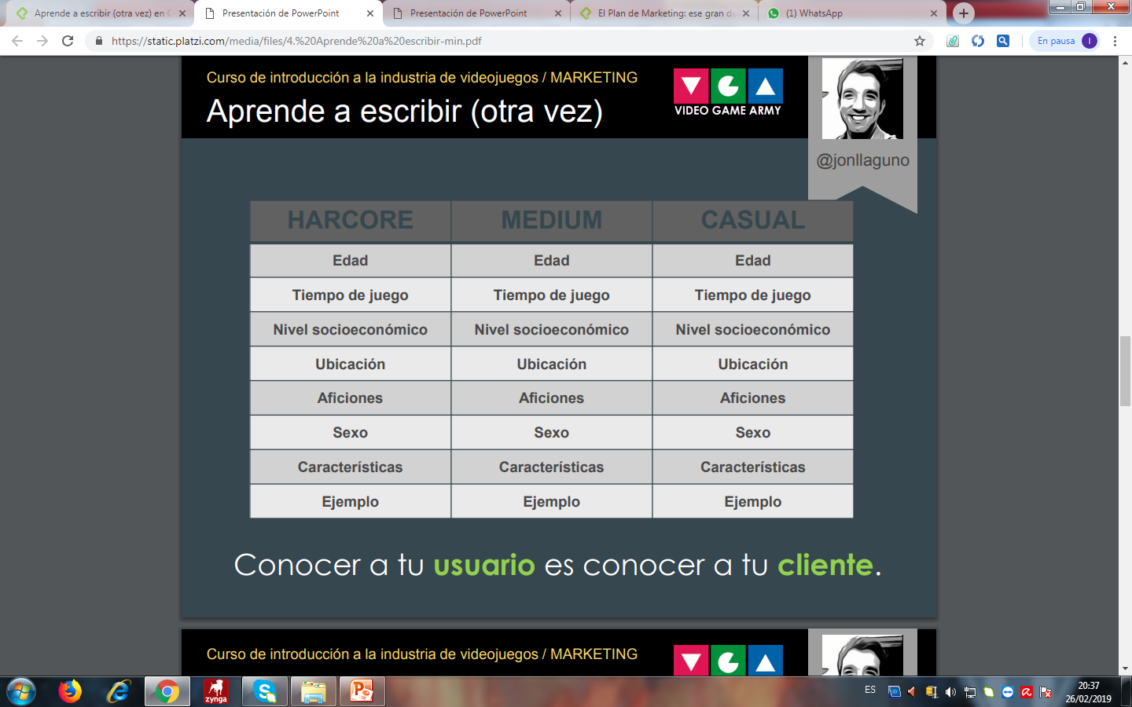
Aprende a escribir (otra vez)

Slide 39
Aprende a escribir (otra vez)
Ayuda en posicionamiento
- Facilita seguimiento
- Potencia el engagement
- Llega a públicos diferentes
- Flujo asiduo de usuarios

Slide 40
Habla con los medios aunque no te escuchen
Los medios llegan a tu público objetivo, por esto es importante el mensaje que transmitan los medios de tu juego.
Debes tener preparada una nota de prensa, donde va todo lo que consideras relevante para darte a conocer.

Slide 41
Habla con los medios aunque no te escuchen
1. Necesitas que hablen de ti.
2. Necesitas que hablen de ti.
3. Necesitas que hablen de ti.
4. Mejor si hablan bien de ti.
Llegan a tu público objetivo
- Difunden tu mensaje
- Tienen mucha competencia
- No lo publican todo
- Son personas como tú

Slide 42
Habla con los medios aunque no te escuchen
l ¿Qué meto en un Press Kit?
Imágenes del juego
• Logo del estudio
• Logo del juego
• Nota de Prensa
• Vídeo promocional
Herramienta de comunicación.
• Favorece las relaciones con los
medios.
• Facilita el acceso a la información.
• Aporta una imagen profesional.
• Es cómoda, económica y directa.

Slide 43
ASO - App Store Optimization
Al rededor del 60% de las aplicaciones en las apps no se descargan nunca.
Cada store tiene algoritmos de posicionamiento diferente.
El titulo tiene un alto impacto.
El icono representa la primera impresión.
Rating, pide siempre valoración.
Utiliza imágenes y si es posible videos.
Usa textos sencillos y directos.

Slide 44
ASO para dummies
IMÁGENES Y CAPTURAS
Mejor con video
- Alta resolución
- Ejemplo de la app
- Explicativas
INFORMACIÓN Y NOVEDADES
Sencilla y directa
- Utiliza keywords
- Invita a jugar/retar
- Cercana y realista
- 3 primeras líneas

Slide 45
Comprar clientes no es tan caro
Visibilidad generalizada
- Publico objetivo “sorpresa”
- Relaciones con los medios
- Credibilidad establecida
- Segmentación específica

Slide 46
Comprar clientes no es tan caro
Facebook Ads
- Todo el mundo tiene Facebook
- Segmentación obsesiva
- Control de gasto (CPC)
- Personalización y versatilidad
- Viralidad de contenidos
Google AdWords
Google llega a todas partes
- Métricas inmejorables
- Control de gasto (CPC)
- Ayuda personalizada
- Complementa tu SEO

Slide 47
Mide, analiza, implementa...y empieza de nuevo
Las métricas que recopilemos, vamos a poderlas utilizar para optimizar futuras campañas.KPI indicadores de rendimiento asociados a métricas especificas, te permiten conocer el éxito de una campaña, deben ser
Específicos
Medibles
Alcanzables
Temporalizados
Relevantes

Slide 48
Mide, analiza, implementa…y empieza de nuevo
Ya, pero… ¿qué mido en mi app?
Volumen descargas
- Tiempo de juego
- Monetización
- Socialización
- Uso de recursos
- Segmentación

